Slide 1


ESCUELA SUPERIOR POLITÉCNICA DEL LITORAL
Facultad de Ciencias Humanísticas y Económicas
Proyecto de Producción, Exportación y Mercadeo de una bebida de quinua orgánica, como una alternativa de diversificación de la oferta exportable del Ecuador
Presentado por:
Carlos Agustín Bellio Lyle
Roberto Ycaza Arosemena

Slide 2
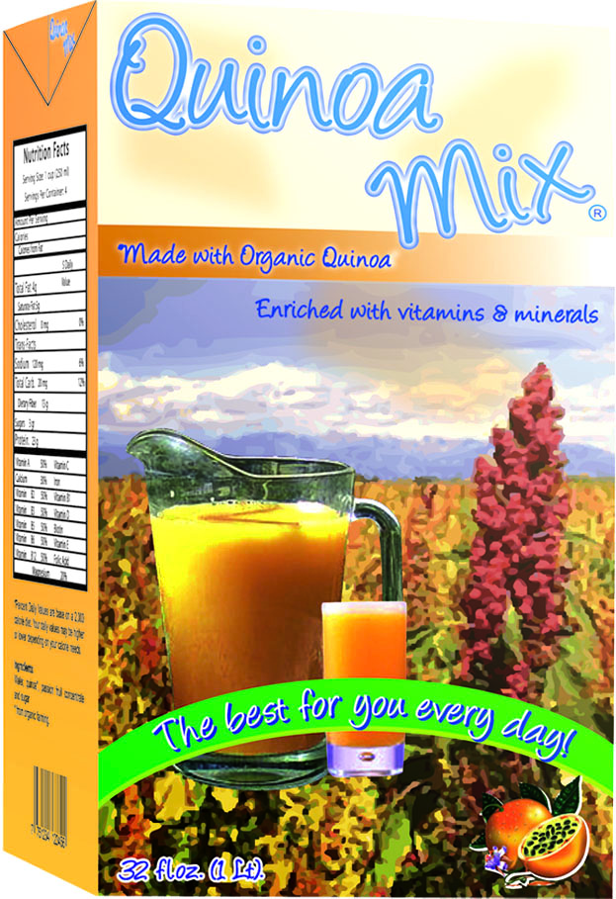
INTRODUCCIÓN
La quinua es una planta autóctona de los Andes.
Mejor alimento de origen vegetal para el consumo humano, sólo comparable con la leche materna.
Ofrece una importante utilidad en forma de elaborados como harinas, sémolas, pan, fideos, papillas, bebidas aunque la agroindustria para este cereal está poco desarrollada en el país.
Ecuador exporta quinua en grano desaponificada (sin amargor) y de calidad orgánica principalmente hacia EE UU, Inglaterra y Francia.

Slide 3
La quinua se está desarrollando por su certificación orgánica, que exige la total eliminación del uso de sustancias químicas.
Los volúmenes de exportación de la quinua se han incrementado considerablemente en los últimos años.
Con este proyecto se quiere satisfacer la exigente demanda en crecimiento de alimentos ecológicos en EEUU, con una bebida nutritiva a base de quinua 100% orgánica y concentrado de maracuyá.
EE.UU. es el mercado más importante a nivel mundial de alimentos orgánicos y se caracteriza por tener una tasa promedio de crecimiento anual entre 20% y 30%.

Slide 4
SITUACIÓN NACIONAL DE LA QUINUA
Las provincias donde se encontró la mayor producción de quinua fueron: Azuay, Cotopaxi, Chimborazo, Imbabura, Pichincha y Tungurahua.
Las provincias que tienen mayor número de UPA's (Unidades de Producción Agropecuarias) con quinua, son: Chimborazo, Cotopaxi e Imbabura.
El rendimiento promedio encontrado en la Sierra es de 0.4 ton/ha.

Slide 5
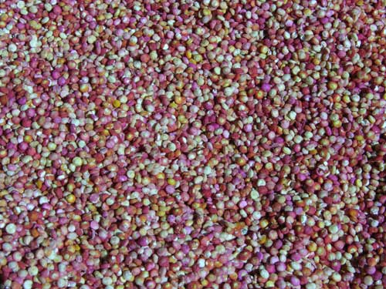
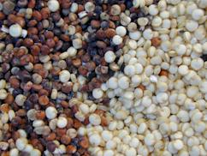
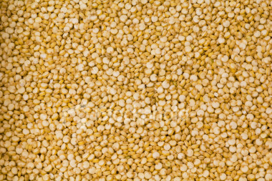
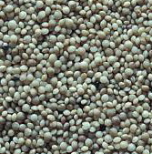
Variedades de quinua producidas en el Ecuador
En Ecuador se dispone de algunos genotipos de quinua, tales como: chilena B, chilena T, V-8, V-10, V-11, San Juan, entre otras.

Slide 6
La quinua es comercializada a través de los mercados mayoristas y minoristas, siendo ofertada en supermercados, bodegas, tiendas y demás.
Las quinua se puede encontrar pulida manual o tostada. También como un producto semi-industrial utilizado para la elaboración de productos de pastelería, harina, fideos, entre otros.
Otra forma de venta al público es en productos orientados al segmento del mercado vegetariano, que demanda alimentos con características saludables especiales.

Slide 7
EXPORTACIONES ECUATORIANAS
Ecuador comenzó a exportar desde 1987 a EE.UU, Europa y Japón.
Durante los últimos años, la tendencia de las exportaciones ha sido únicamente al alza.

Slide 8
Este producto se comercializa durante todo el año, sin embargo, las exportaciones siguen un patrón mensual.
Los principales destinos de quinua, en orden de importancia, son: EE.UU., Reino Unido, Francia, España y Suiza.

Slide 9
En el mercado de EE.UU. la Quinua se conoce como “Quinoa” y se considera como un súper cereal por su alto contenido nutricional y de proteínas.
La partida arancelaria que le corresponde a la Quinua dentro del Arancel Armonizado de los EE.UU. es la 1008900040: Cereales no especificados.
Su precio de mercado fluctúa entre $3.50 / lb. y $3.90/ lb. dependiendo de la presentación en bolsas de 12Oz (340 gr.) o 14Oz (397 gr.).

Slide 10
IMPORTADORES DE QUINUA EN EE.UU.
Quinoa Corp.
United Natural Foods.
Gold Mine Natural Food Co.
PRINCIPALES EXPORTADORES DE QUINUA
Fondo Ecuatoriano Populorum Progressio (FEPP)
Quito-Pichincha
Mercados: Europa
Comercializadora Solidaria Camari
Quito-Pichincha
Mercados: Europa
Fundación Escuelas Radiofónicas Populares
Riobamba-Chimborazo
Mercados: EE.UU. e Inglaterra

Slide 11
Los precios de la quinua ecuatoriana que se pagan en EE.UU. son los más altos a nivel mundial; fluctúan desde $1,470/TM hasta $1,650/TM.
En Ecuador se producen aproximadamente 1.200 ha de quinua al año, con rendimientos promedio de 0.5 TM/ha.
Existen problemas de orden agronómico, sociocultural y económico que deben superarse para conseguir que éste y otros cultivos similares compitan con otros productos de consumo masivo y precios bajos. (Ej.: trigo y arroz)

Slide 12
MERCADO MUNDIAL DE QUINUA
En el mercado internacional la quinua se comercializa únicamente como quinua orgánica.
El mercado al por menor de alimentos y bebidas orgánicos se incrementó de $ 10 billones en 1997 a $ 17.5 billones en el 2003 (crecimiento del 75%).
Marcada tendencia del consumidor en cuidar su salud y la del ambiente, incluyendo una creciente resistencia a los alimentos modificados genéticamente.

Slide 13
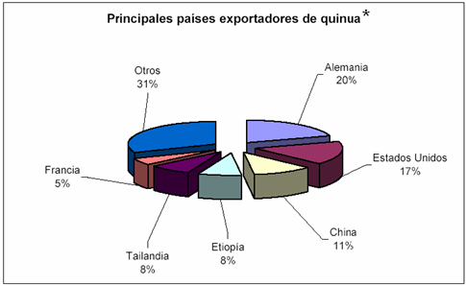
Norteamérica es el principal mercado de la quinua orgánica, con adquisiciones anuales entre 550 y 1.150 ton. EE.UU. es el principal mercado norteamericano, que importa desde 1998 un promedio de unas 900 a 950 ton. anuales.
Desde 1990 hasta 1999, Bolivia controló del 88 al 95% de las exportaciones mundiales de quinua. Además, fue el 1er país productor de quinua orgánica a partir de 1991.
* Las exportaciones de quinua incluyen presentaciones como: en grano perlado, harina de quinua, cereales de quinua y otros.

Slide 14
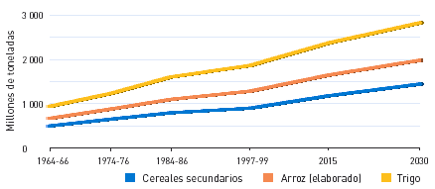
Para competir, Ecuador y Perú venden a nuevos mercados (Nueva Zelanda, México, Bélgica, España, Canadá y Reino Unido) y sobretodo a EE.UU.
Demanda mundial de cereales de 1965 a 2030
Cereales secundarios: maíz, sorgo, cebada, centeno, avena, mijo y granos como quinua.

Slide 15
DEFINICIÓN DEL PRODUCTO
El producto que se va a desarrollar consiste en una bebida de Quinua, la misma que está elaborada con quinua orgánica 100% ecuatoriana.
Los componentes de este producto son: agua purificada, quinua, concentrado de maracuyá (ingrediente clave que le dará un sabor agradable) y azúcar.

Slide 16
PRINCIPALES PROVEEDORES DE MATERIA PRIMA
Proveedores de Quinua
Camari
Inagrofa
Precio: $1.03/Kg.
Proveedores de Azúcar
Compañía Azucarera Valdez S.A. (Grupo Noboa)
  Presentación: Sacos de 50 Kgs.
  Precio: $26 (al granel)

Slide 17
PRINCIPALES PROVEEDORES MATERIA PRIMA
Proveedores de Concentrado de Maracuyá
Agroindustria del Pacífico S. A. Agpasa
Agroindustrial Fruta de la Pasión Cia Ltda.
Ecuafruit S.A.
Exofrut
Quicornac S.A.

Slide 18

CARACTERÍSTICAS FÍSICAS DE LA BEBIDA DE QUINUA ORGÁNICA
Empaque
El empaque que se va a utilizar para la bebida de quinua orgánica va a ser Tetra Pak de 1 lt.
Envase aséptico que se utiliza para alimentos líquidos, que les permite tener una mayor vida útil.
Los productos envasados en Tetra Pak no requieren de refrigeración para su distribución y almacenamiento.

Slide 19
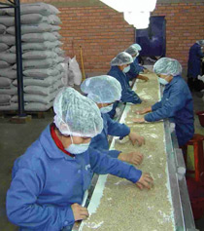
PROCESO DE ELABORACIÓN DE LA BEBIDA DE QUINUA ORGÁNICA
Los granos de quinua pasan a través de una banda transportadora para ser seleccionados manualmente, eliminando aquella materia deteriorada y que no cumpla con los requisitos de calidad.
El lavado de la quinua se efectúa en una lavadora de acero inoxidable, la cual está provista con una inyección de aire, con la finalidad de eliminar la suciedad del cereal.

Slide 20
PROCESO DE ELABORACIÓN DE LA BEBIDA DE QUINUA ORGÁNICA
El proceso de trituración de la quinua se realiza una vez que el cereal esté limpio y seleccionado. Este es llevado a la extractora que se encarga de convertir los granos de quinua en polvo listo para agregarle agua.
El polvo obtenido es transportado a la siguiente etapa donde se le añade agua para convertirlo en jugo de quinua.

Slide 21
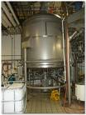
PROCESO DE ELABORACIÓN DE LA BEBIDA DE QUINUA ORGÁNICA
El jugo es pasado por un tubo refinador, cuya función es de separar del jugo los restos de corteza o material extraño.
Luego es depositado en un tanque pulmón para luego ser centrifugado.
El proceso de centrifugación separa aquellas partículas extrañas del jugo.

Slide 22
PROCESO DE ELABORACIÓN DE LA BEBIDA DE QUINUA ORGÁNICA
En el proceso de pasteurización, se le agregará al jugo de quinua: el concentrado de maracuyá y el azúcar.
La pasteurización también tiene la finalidad de destruir aquellos microorganismos patógenos presentes en el jugo.
Al final del proceso se envasa el producto obtenido en un envase Tetra Pak de 1lt. que se encuentra dentro de un tambor metálico.

Slide 23
INVESTIGACIÓN DE MERCADOS INTERNACIONALES
Investigación Exploratoria:
Visitas virtuales a los supermercados más populares de EE.UU. e información secundaria.
GroceriesExpress.com
Permite a los diversos usuarios familiarizarse con rapidez y encontrar una gran cantidad de productos en segundos y con la facilidad de que son entregados a su domicilio.

Slide 24
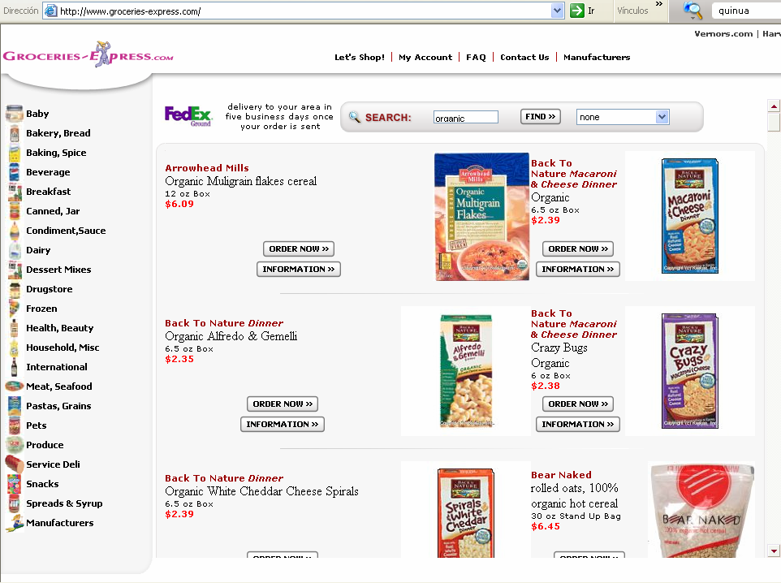

Slide 25
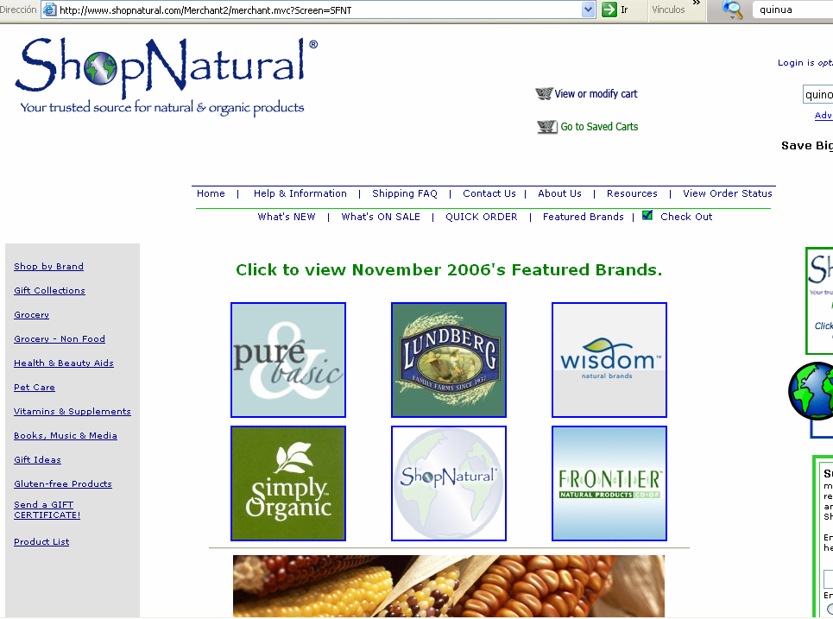
Shopnatural.com
Ofrece varias opciones para los consumidores de productos orgánicos, en el que pueden seleccionar diferentes artículos, consultar precios, marcas, incluso stocks de productos.

Slide 26
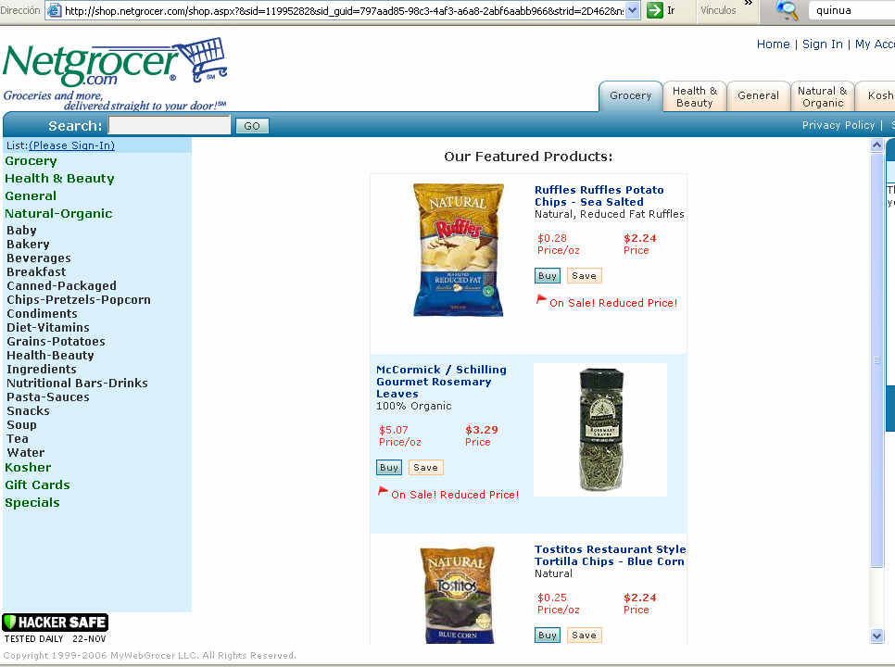
Netgrocer.com
Se especializa en productos orgánicos y naturales.
Entrega los productos ordenados por los clientes en las puertas de sus casas.

Slide 27
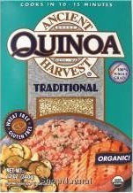
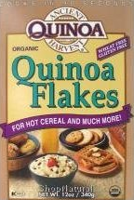
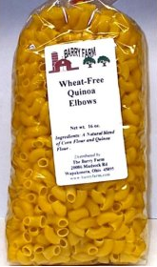
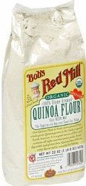
No existe una competencia directa en EE.UU.; únicamente podemos encontrar presentaciones de quinua como: harina, cereal (hojuelas), en grano, pastas, etc.

Slide 28
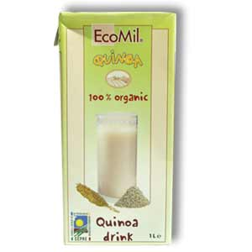
Ecomil
Fabricante: Nutriops (España). Líder europeo en bebidas vegetales ecológicas a base de frutos secos.
Bebida de quinua 100% orgánica
Presentación: Tetra Brik (1 lt.)
PVP: 2.26 libras esterlinas ($ 4.48)
No es comercializado en EE. UU.

Slide 29
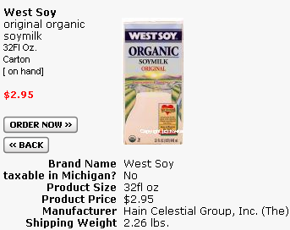
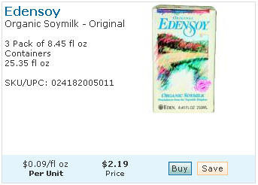
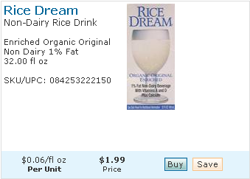
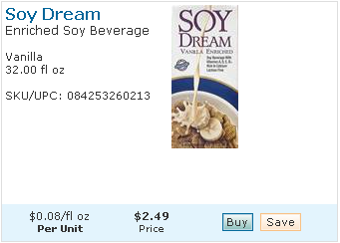
Productos Sustitutos

Slide 30
PLAN DE MARKETING INTERNACIONAL
Análisis del Entorno
Los jugos de frutas representan la mayor forma de consumo de frutas per cápita en los EE.UU., dando cuenta del 44 % de los productos frutales comercializados.
Microentorno
Se realizarán alianzas comerciales con nuestros proveedores de materia prima.
Se implementará una estrategia de distribución a mayoristas y minoristas, enfocándonos en las tiendas y supermercados especializados en productos naturales.

Slide 31
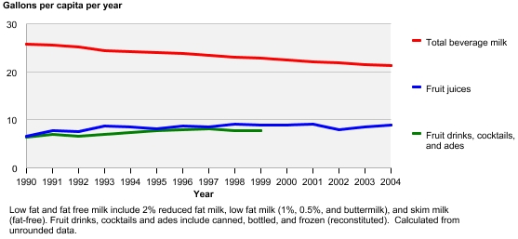
Macroentorno
Consumo de bebidas naturales en EE.UU.

Slide 32
Macroentorno
Incremento de la Población de EE.UU. (últimos 10 años)

Slide 33
Macroentorno
Evolución del promedio real de ingresos familiares en EE.UU.

Slide 34
Tendencias de consumo de bebidas en EE.UU.
El consumo de jugos de fruta aumentó 16%, mientras que el consumo de bebidas frutales aumentó 30%.
Mayor popularidad de bebidas frutales en el Noreste, Centro-Oeste y Oeste.
Aproximadamente el 44% de toda la fruta consumida, es a través de jugos.
Precios de jugos de fruta en tendencia creciente, luego de la disminución a mediados de los 90’s.

Slide 35
Tendencias de consumo de bebidas en EE.UU.
El mercado de bebidas naturales de EE.UU. es muy competitivo, habiendo actualmente varias marcas de productos de soya, arroz y frutas que tienen una gran acogida.
Los ingresos medios familiares en los últimos años de a poco van en aumento, lo cual motiva a consumir alimentos naturales u orgánicos que tienen siempre un precio más alto debido a las certificaciones y calidad exigida.
El promedio de consumo de jugos de frutas en EE.UU. bordea los 10 galones per cápita anuales.

Slide 36
CONSUMIDORES
Comportamiento
Los habitantes de Oeste de EE.UU. son más proclives al consumo de orgánicos por su mayor conciencia medioambiental.
Es más habitual su consumo entre los jóvenes, de 18 a 39 años de edad.
El 31% del total de los consumidores dice comprar productos orgánicos desde frecuente hasta esporádicamente.

Slide 37
SEGMENTACIÓN
La segmentación del mercado se va a basar en 3 variables: Geográficas, Psicográficas y Conductuales.
Factores Geográficos
La distribución del producto será en las principales ciudades de dicho país, especialmente en las zonas de mayor acogida, como el Noreste, Centro-Oeste y Oeste.
Factores Psicográficos
El producto se encontrará dirigido para un nivel de clase media en adelante, siendo un producto ideal para las personas que llevan un estilo de vida saludable.

Slide 38
SEGMENTACIÓN
Factores Conductuales
Esta bebida podrá ser disfrutada en cualquier momento: ya sea en el desayuno como suplemento alimenticio, por las tardes también como un acompañante para las comidas, o en la noche como una bebida refrescante
COMPETIDORES DE LA INDUSTRIA DE ALIMENTOS ORGÁNICOS
Alta rivalidad dentro del mercado debido a los numerosos competidores, los cuales proveen varios productos en la misma categoría, que no son bebidas de quinua, pero constituyen productos sustitutos.

Slide 39
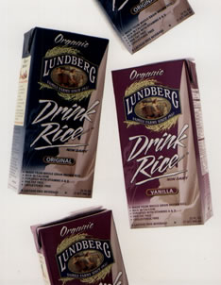
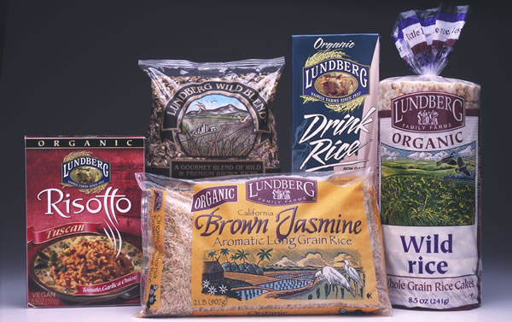
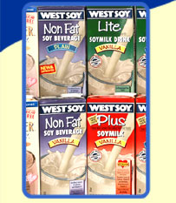
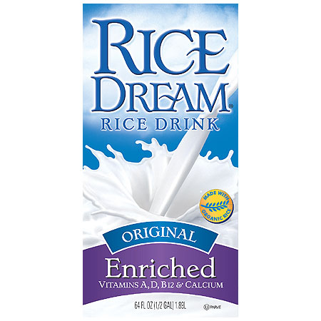
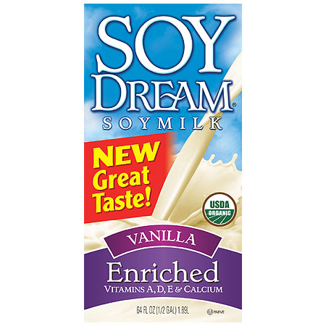
Lundberg Family Farms
Hain Celestial Group

Slide 40
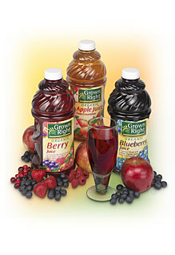
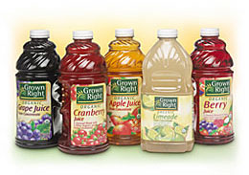
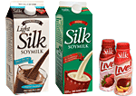
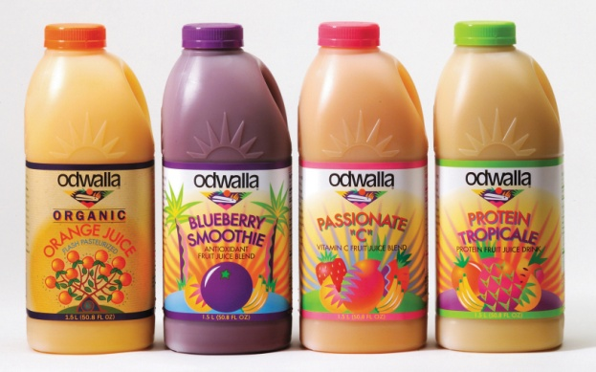
Clement Pappas
    WhiteWave Foods
Odwalla

Slide 41
ESTRATEGIA COMPETITIVA
La estrategia para competir en la industria de bebidas naturales será un Enfoque de Diferenciación.
Se ofrecerá una bebida que ya tiene un mercado bien establecido, pero será un producto novedoso, ya que actualmente no existe en el mercado una mezcla como la que ofrece el producto: Quinua orgánica y concentrado de maracuyá.

Slide 42
MARKETING OPERATIVO
Administración de la Marca (Branding)
El nombre del producto: QuinoaMix.
Nombre hace referencia de la mezcla que tiene la bebida, con lo que se pretende posicionar en la mente del consumidor como una bebida de quinua de gran valor nutricional y alto contenido energético mezclada con maracuyá.

Slide 43
Presentación del Producto
Presentación de 1 Lt. en envase Tetra Pak, incluirá una tapa “abre-fácil” que es más práctica y segura.
Después se lanzará una nueva presentación de 250 ml dirigida especialmente para un segmento desde niños hasta adultos jóvenes.

Slide 44
PRECIO
Precio de introducción: $1.37. Constituye un valor totalmente asequible para los mayoristas o distribuidores estadounidenses. El precio tope para el consumidor final de $1.99. (P.V.P)
Precio es muy competitivo, comparado con el P.V.P. de productos similares en el mercado:
WestSoy Organic (Leche de Soya): $2.95
Edensoy (Leche de Soya): $ 2.19,
Rice Dream (Bebida de arroz, sin lactosa): $1.99,
Soy Dream (Leche de Soya): $2.49
Lundberg Rice Drink (Bebida de arroz orgánica): $3.13
Vitasoy (Leche de Soya): $3.10

Slide 45
ESTRATEGIA DE COMUNICACIÓN
Plan de Medios
Avisos en prensa escrita y comerciales de televisión con pautaje en programas de teleaudiencia familiar.
POP's
Volantes, afiches, habladores, banners, inflables, etc.
Cabeceras de góndola, que servirán como exhibidores.
Degustaciones de la bebida.
Slogan
“The best for you every day!” (¡Lo mejor para ti todos los días!)

Slide 46


Afiche 1
Título: “Desayuno infantil”
Afiche 2
Título: “Deporte aventura”

Slide 47


Afiche 3
Título: “Vitalidad”
Banner
Título: “Mesa familiar”

Slide 48


Cabecera de góndola (Exhibidor)
Percha de supermercado

Slide 49
Mapa Perceptual

Slide 50
ANÁLISIS LOGÍSTICO
ORIGEN:
Quinexport S.A.
Transporte Terrestre-Origen
Puerto de Guayaquil
Transporte Marítimo
Puertos de New York, Port Everglades y L.A.
Transporte Terrestre-Destino
Mayoristas / Distribuidores
DESTINO:
Tiendas Minoristas en EE.UU.

Slide 51
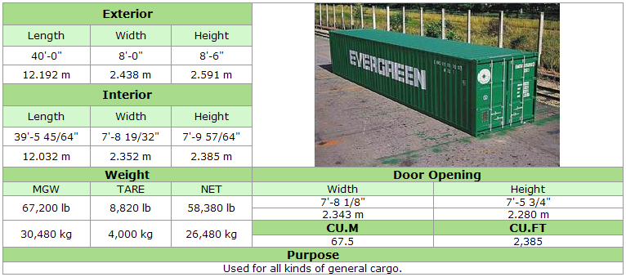
Ingreso al contenedor
Los pallets son cargados y llevados hasta los contenedores de carga seca (Estándar) de 40 pies.
Capacidad del contenedor: 2,376 pies cúbicos.
El embarque se llenará como FCL: Carga de un contenedor completo.

Slide 52
Naviera
Exportación mensual: 6 contenedores “Dry Van” de 40 pies (2 TEUs) mensuales, para completar el envío de 3’000.000 de litros de QuinoaMix al año.
Las 5 compañías navieras evaluadas fueron:
Apl del Ecuador S.A
Greenandes Ecuador S.A.*
Remar S.A.
Transavisa S. A
Hamburg Sud

Slide 53
*Se escogió a la compañía Evergreen (Greenandes Ecuador), porque cumple con los requisitos: buen precio ($ 2,492.60 por contendedor de 40’), cubre las rutas solicitadas, y sus tiempos de tránsito están dentro de los parámetros normales.
Seguro de la carga
La cobertura será completa. (El seguro cubre pérdidas totales de peligros marítimos y otros accidentes como terremotos, maremotos, etc.)

Slide 54
ANÁLISIS ECONÓMICO-FINANCIERO
El monto total de la inversión inicial es de $ 1,831,521.32.
El proyecto será financiado con 100% inversión extranjera.
Los costos de producción representan un 43,20% del total de costos .
Gastos de comercialización y ventas 43,24% del total de gastos.
Rubro de imprevistos del 5%.

Slide 55
Inversión: Detalle
Inversión Inicial
Capital de Trabajo

Slide 56
Flujo de Caja

Slide 57
Resultados Flujo de Caja
Para el cálculo del VAN, la tasa de descuento utilizada (TMAR) fue del 12%.
Datos:
Período de Recuperación: 2.33 años

Slide 58
Análisis de Sensibilidad del Precio
Análisis de Sensibilidad de la Producción

Slide 59
Análisis en Crystal Ball: VAN
La probabilidad de que el VAN sea mayor que cero es del 97.7%

Slide 60
Análisis en Crystal Ball: TIR
Tasa interna de retorno mayor a 12% (TMAR): Se obtuvo un nivel de certidumbre del 96.9% para que ocurra este escenario.

Slide 61
CONCLUSIONES
Con este proyecto se quiere aportar con una propuesta de diversificación de la oferta exportable del Ecuador.
Se ha demostrado que Quinoamix es un proyecto rentable y viable. En el mediano o largo plazo se pretende diversificar la cartera de productos para captar una mayor participación en el mercado de EE.UU. Algunas opciones serían: cereal, harina, fideos de quinua, entre otros.
El crecimiento de las ventas estimado permitirá la ampliación el proyecto actual, expandiendo la oferta en otros mercados, como el europeo y el asiático.

Slide 62
RECOMENDACIONES
Misión de exportadores: Crear productos innovadores y con valor agregado. Vender productos terminados, en lugar de materias primas. Ej: Caso del cacao ecuatoriano.
Implementar clusters en el país para fortalecer la industria nacional de bebidas, ya que actualmente no se cuenta con la tecnología necesaria ni proveedores nacionales de ciertas materias primas calificados.
Asumir la producción de la quinua orgánica, de tal manera que se pueda implementar esta etapa en el proceso de producción.

